Slide 1
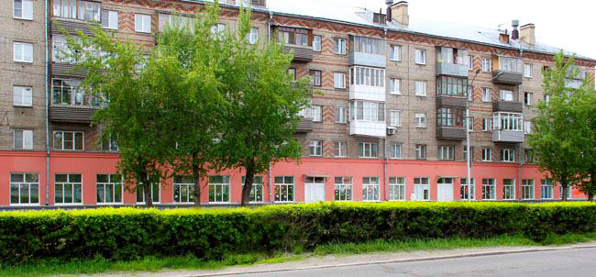
Муниципальное бюджетное дошкольное образовательное учреждение «Детский сад №92» общеразвивающего вида
Железнодорожного района
города Барнаула

Slide 2
Тема опыта:
«Организация оздоровительно-
образовательной деятельности с детьми раннего возраста»
Старший воспитатель
Стройкина Е.В.

Slide 3
Цель:
Сохранение и укрепление здоровья детей раннего возраста посредством развития двигательных способностей детей в режиме дня, обеспечения благополучного психоэмоционального развития и создания благоприятных условий для оздоровления и формирования двигательных навыков и умений.
Задачи: 1. Развивать двигательные способности детей как основу для роста и развития организма ребенка раннего возраста. 2. Формировать потребность в двигательной активности и познании телесных возможностей. 3. Обеспечить благополучие психоэмоционального развития. 4. Создать условия в развивающей предметно-пространственной среде для оздоровления и формирования двигательных умений и навыков в различных видах деятельности.

Slide 4
Ведущая педагогическая идея:
Повышению уровня развития двигательных навыков и снижения детской заболеваемости способствует системный подход в оздоровительно-образовательной деятельности, включающий:
мероприятия по оздоровлению и обогащению двигательного опыта детей в режиме дня,
обеспечение благополучного психоэмоционального развития,
создание условий в развивающей предметно-пространственной среде для оздоровления и формирования двигательных навыков и умений.

Slide 5
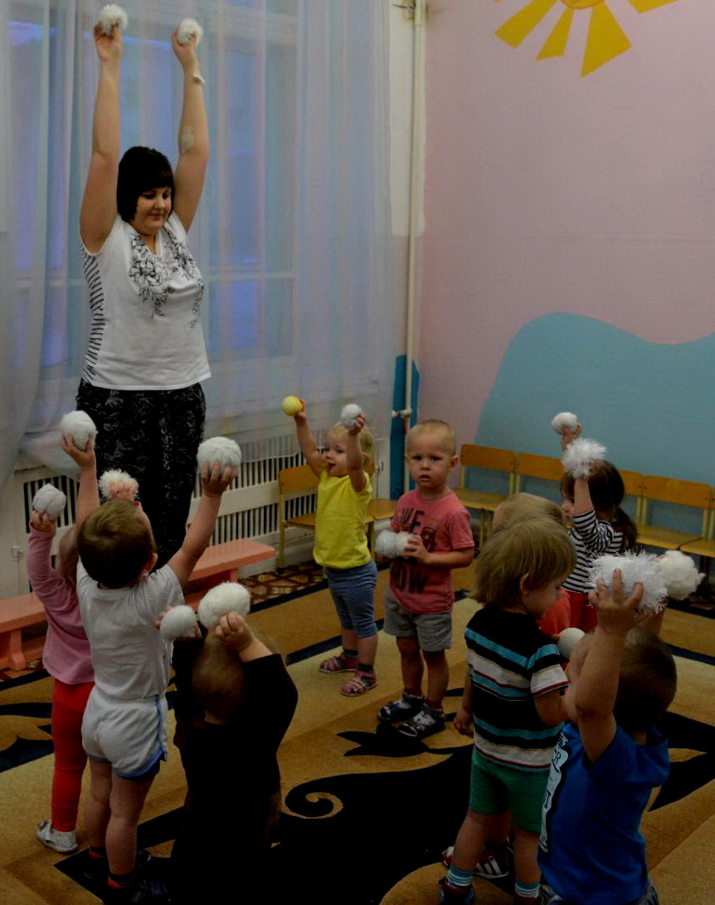
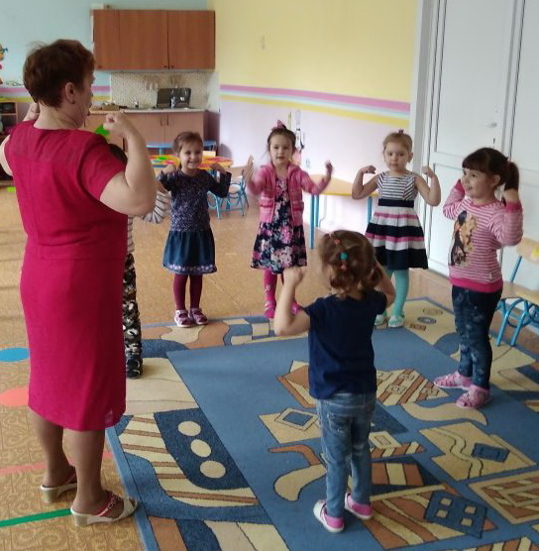
Система мероприятий по оздоровлению и обогащению двигательного опыта детей в режиме дня: утренняя эмоционально- стимулирующая гимнастика

Slide 6
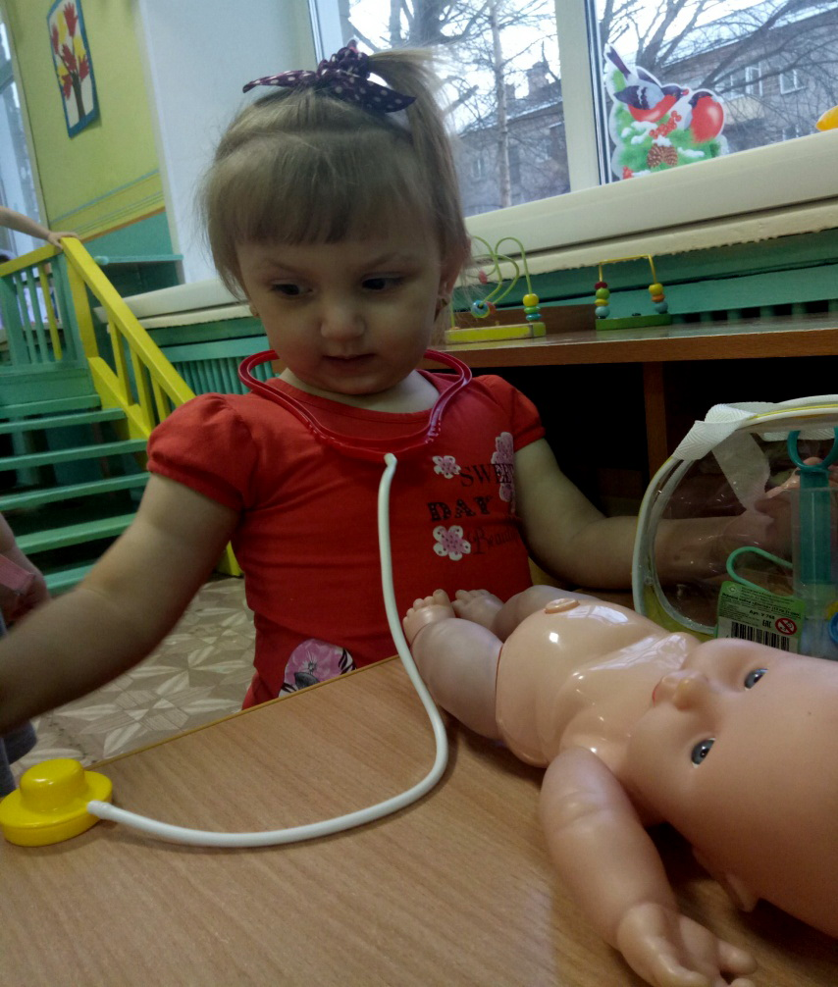
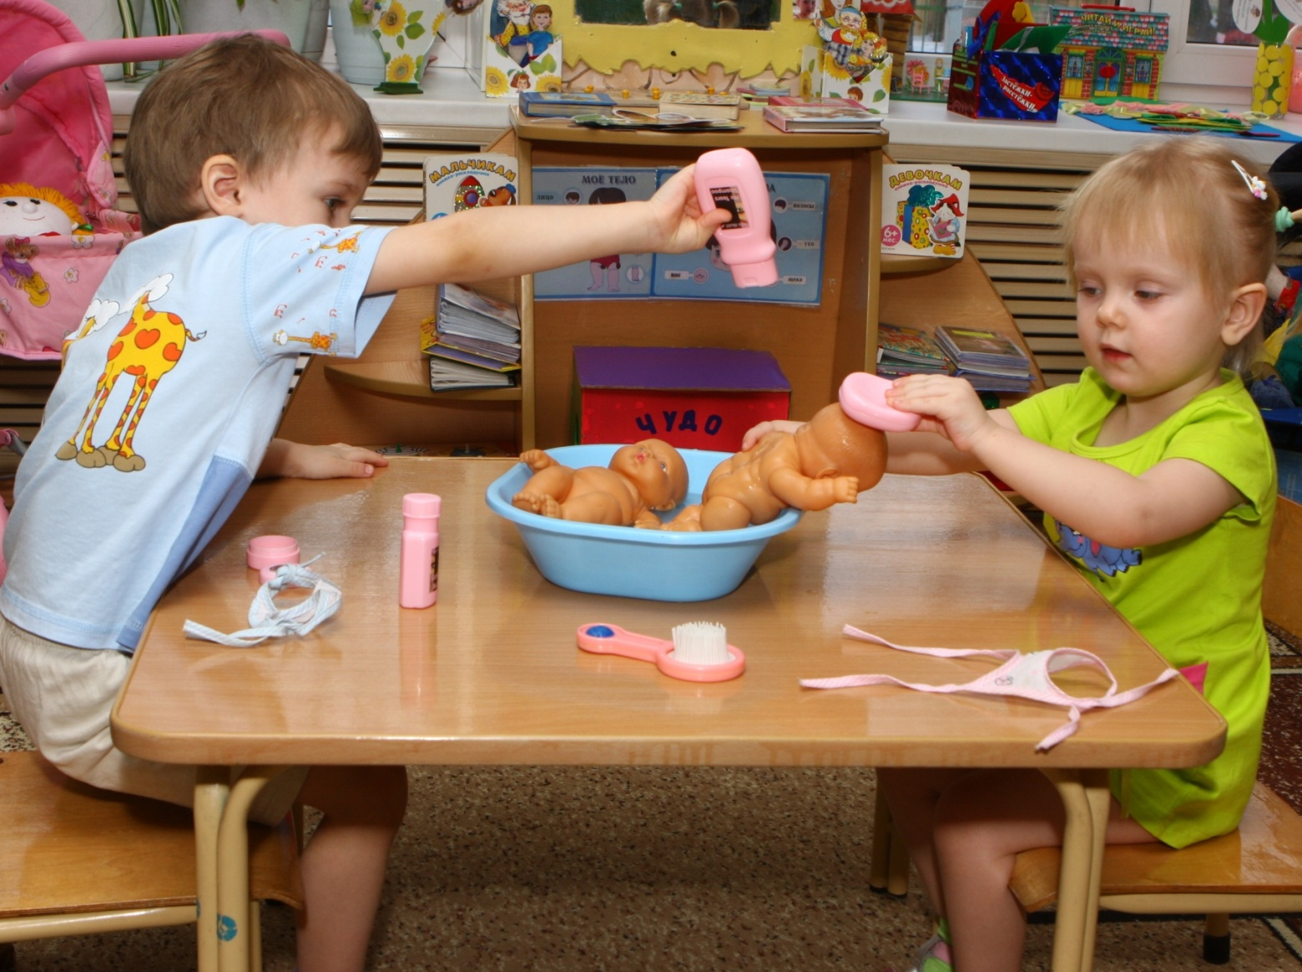
познавательно-игровая деятельность по формированию элементарных представлений о себе как о человеке, о собственном теле и телесных возможностях, по овладению культурой ухода за телом

Slide 7
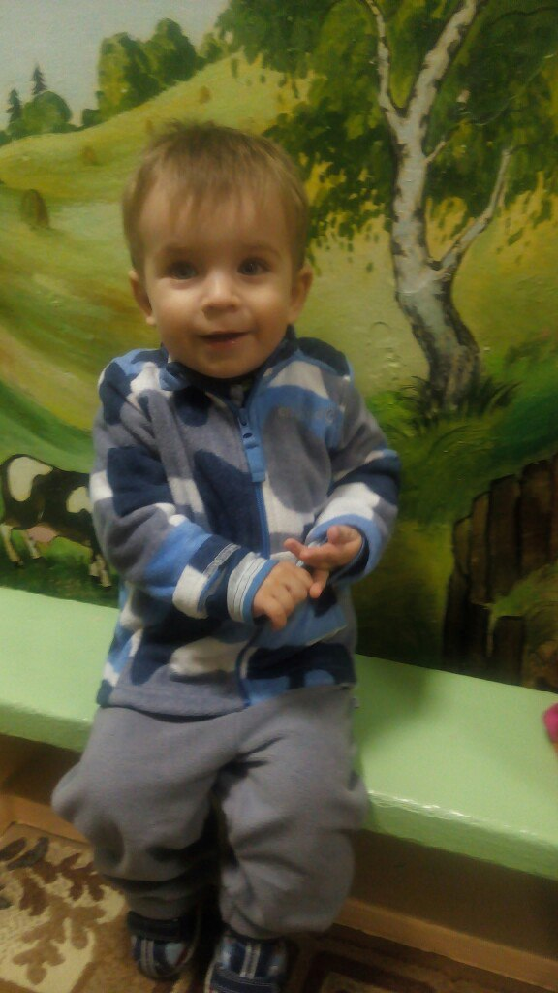
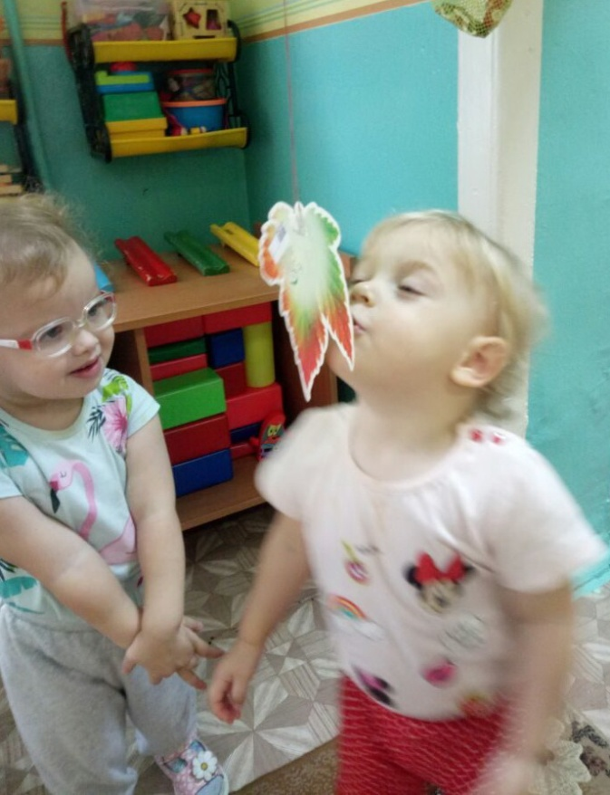
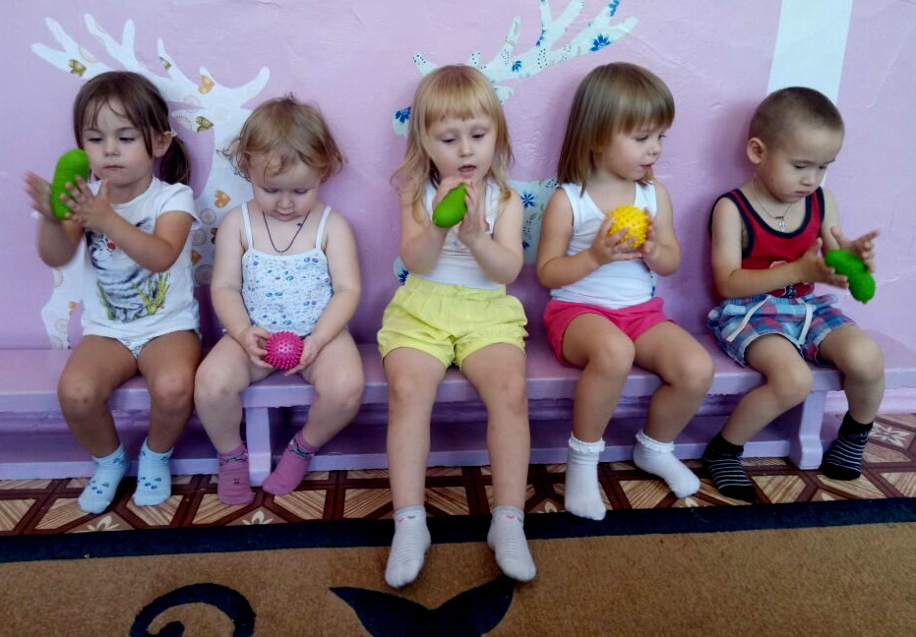
оздоравливающие гимнастки и игровые упражнения;

Slide 8
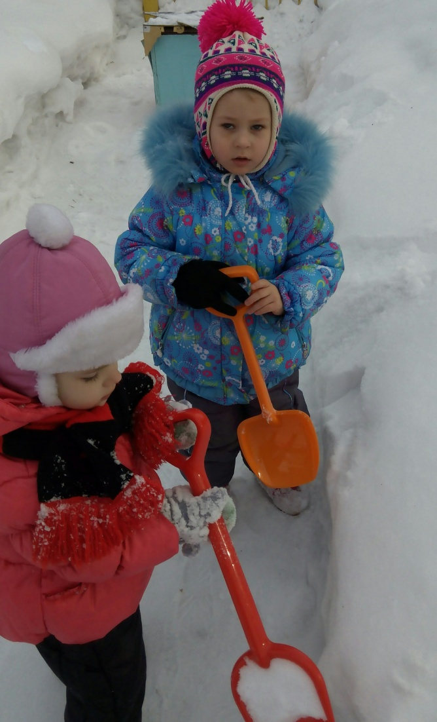
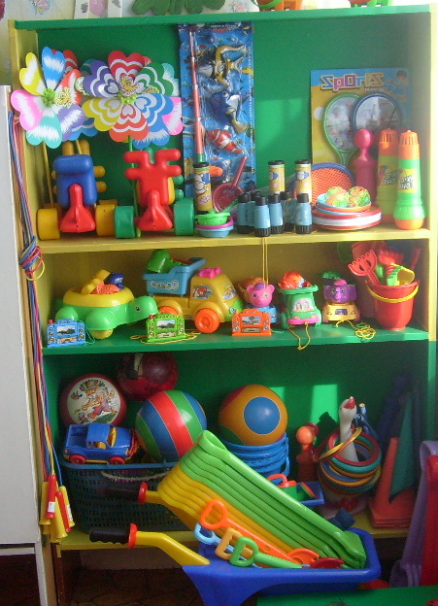
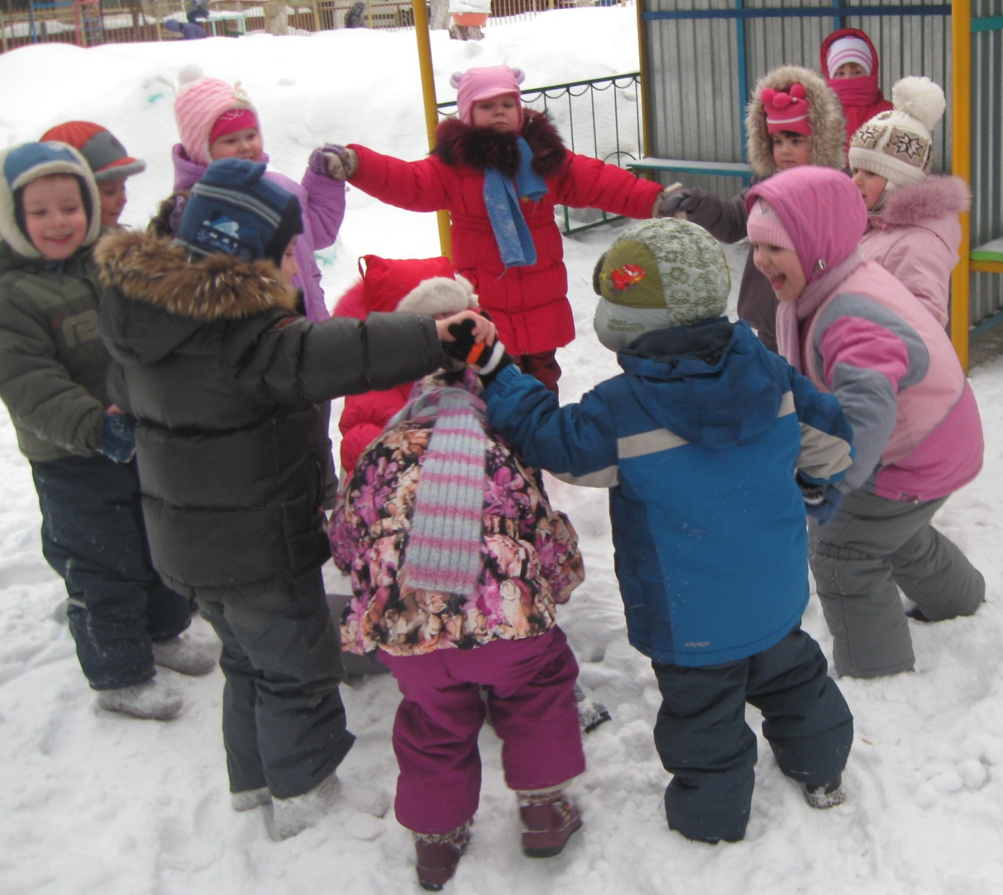
подвижные игры и трудовые поручения на прогулке

Slide 9
оздоровительно-игровые комплексы упражнений после дневного сна

Slide 10
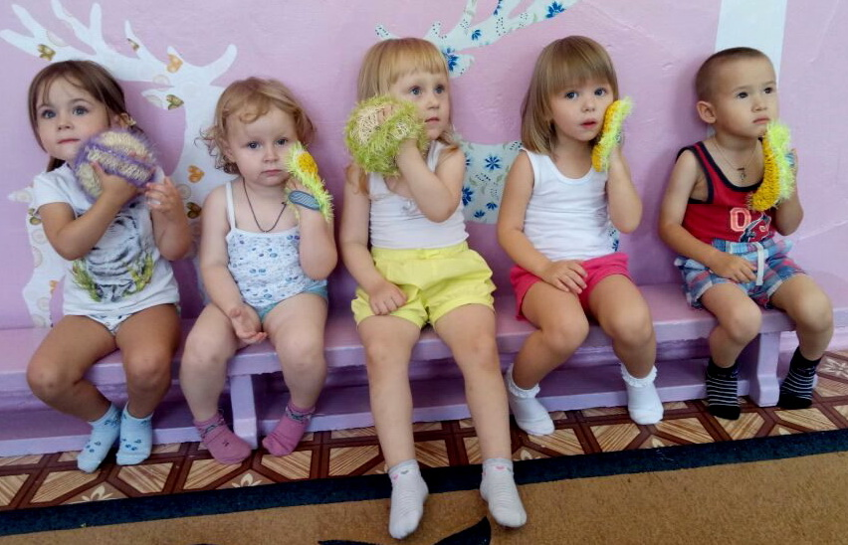
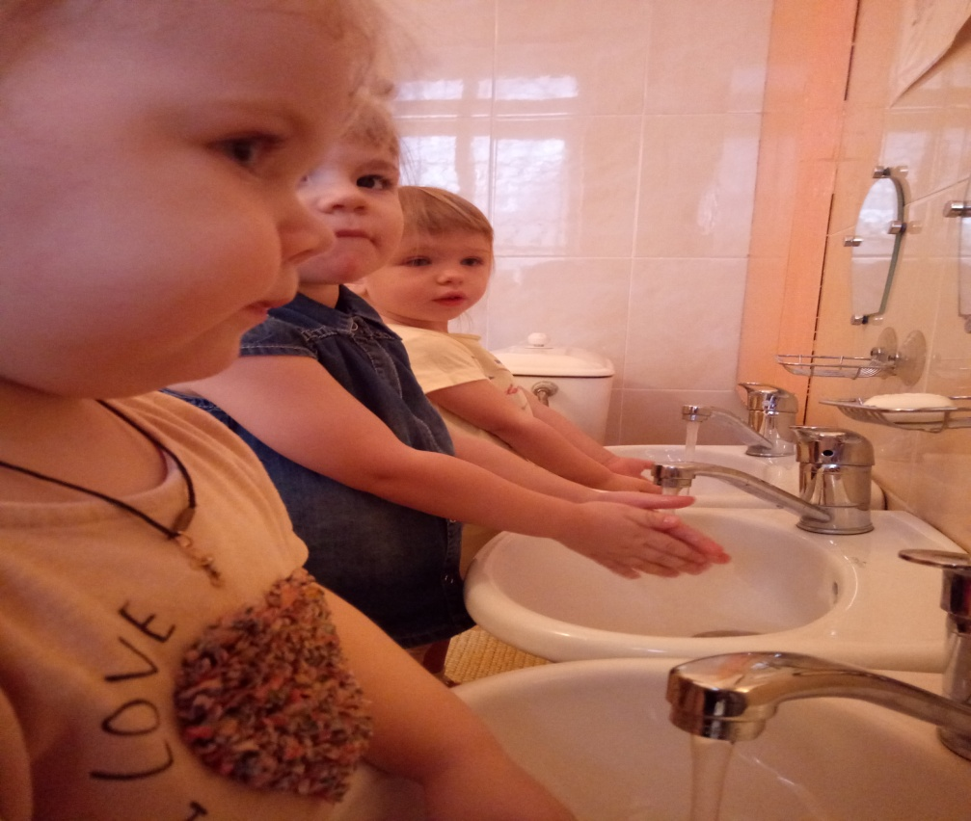
элементарные закаливающие процедуры

Slide 11
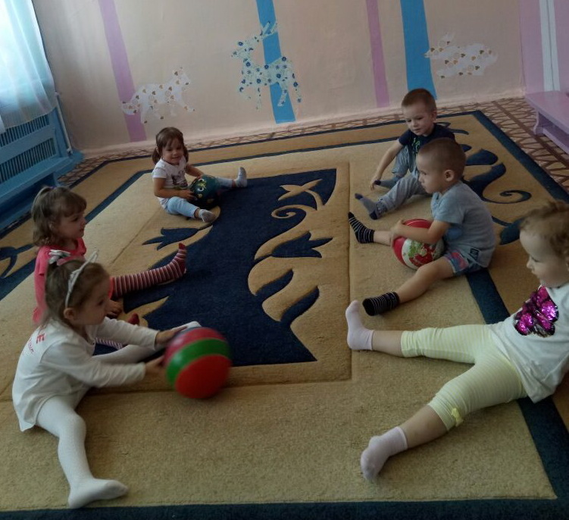
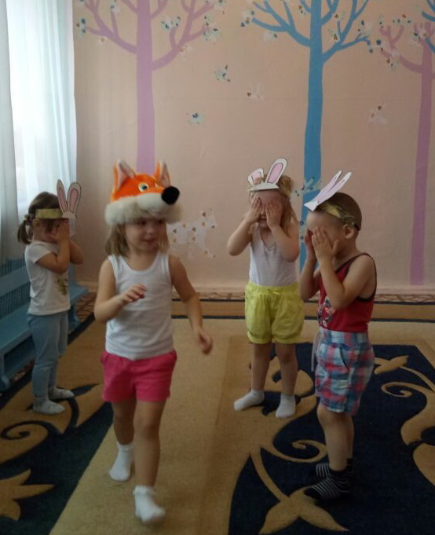
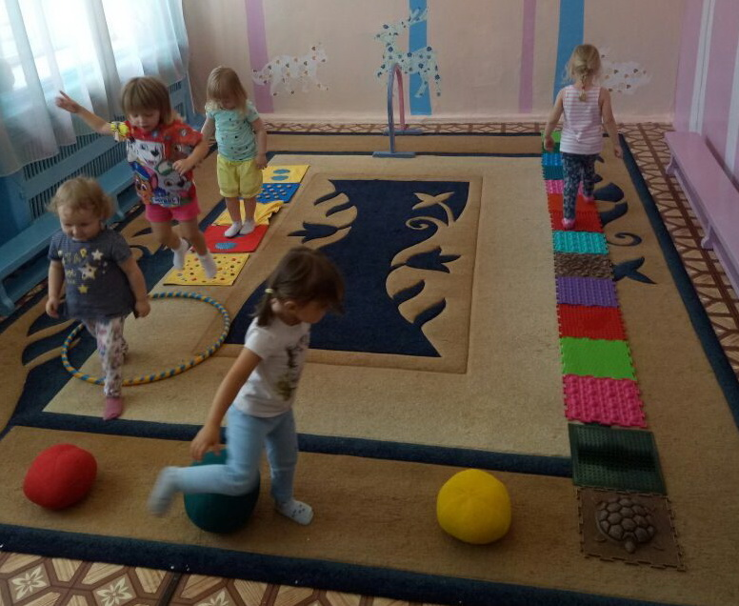
организованная игровая деятельность детей по развитию движений в РППС

Slide 12
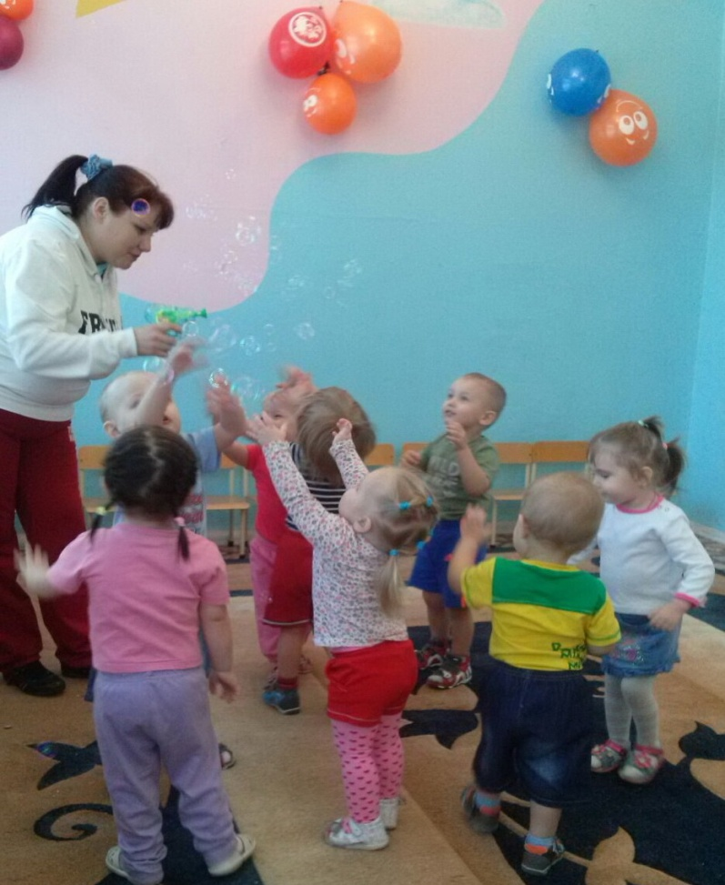
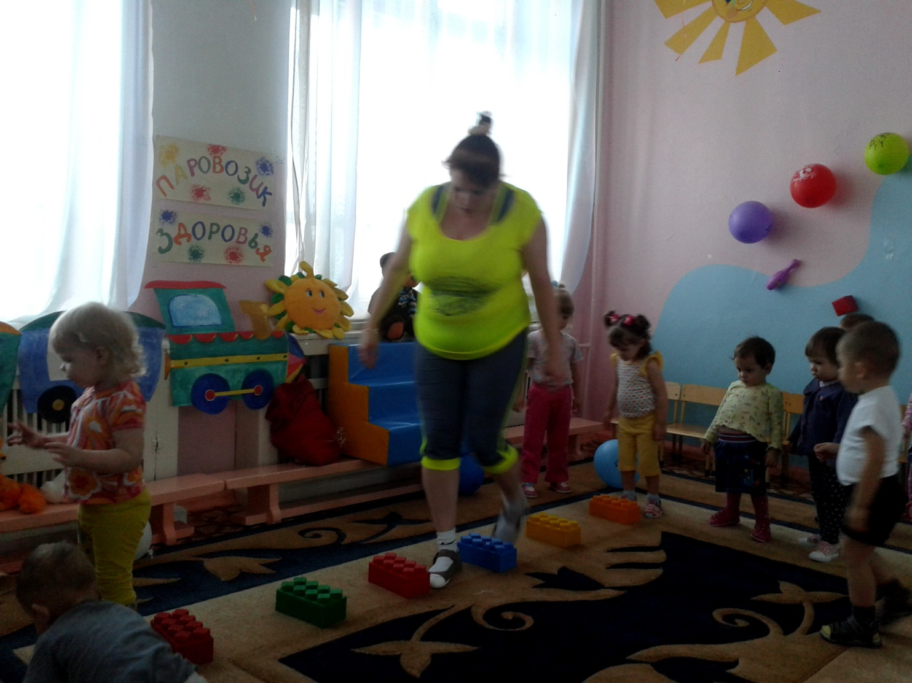

Slide 13
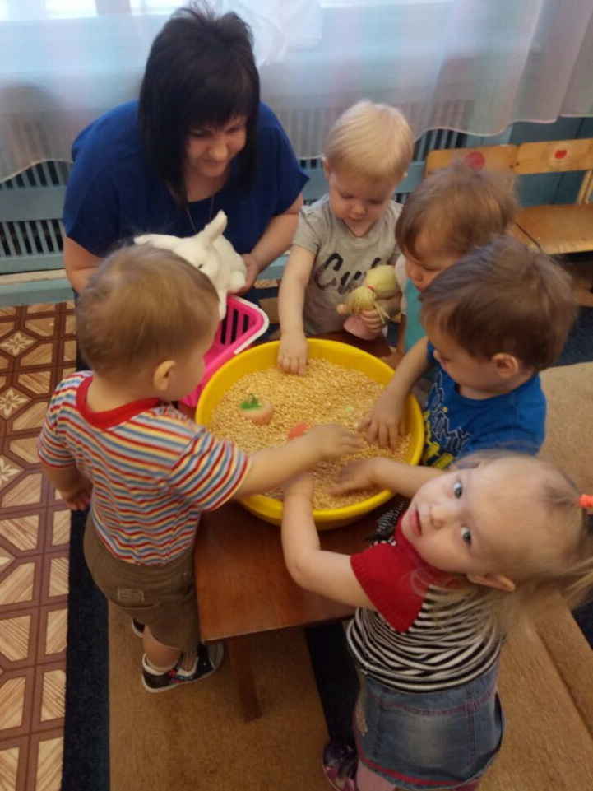
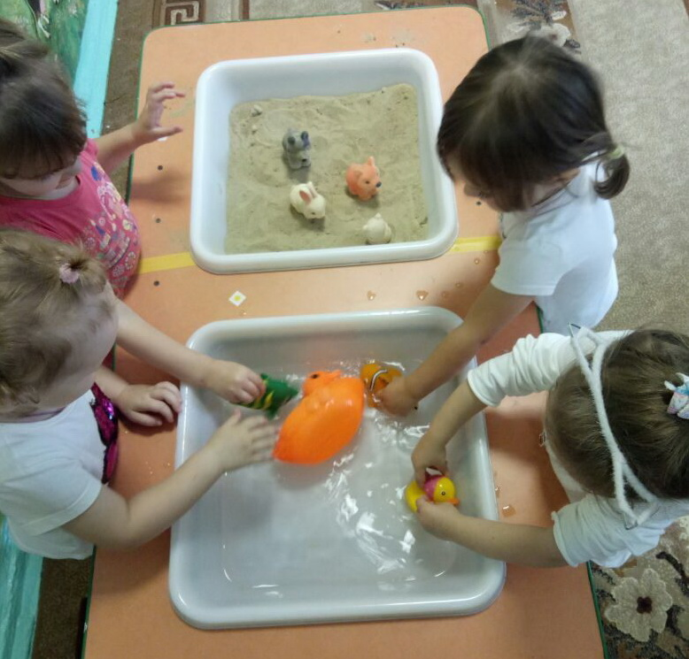
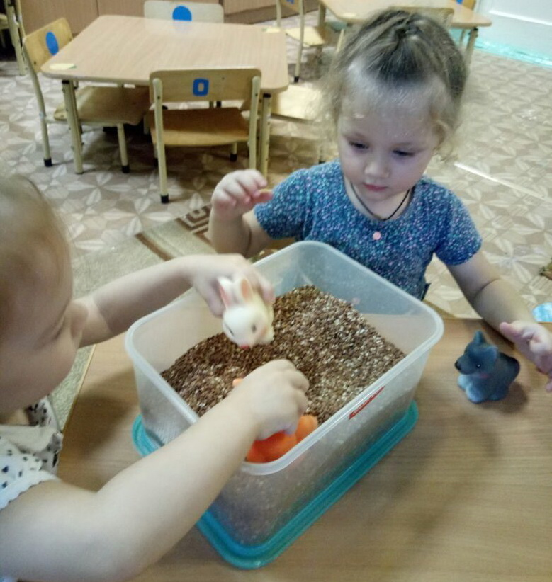

Slide 14
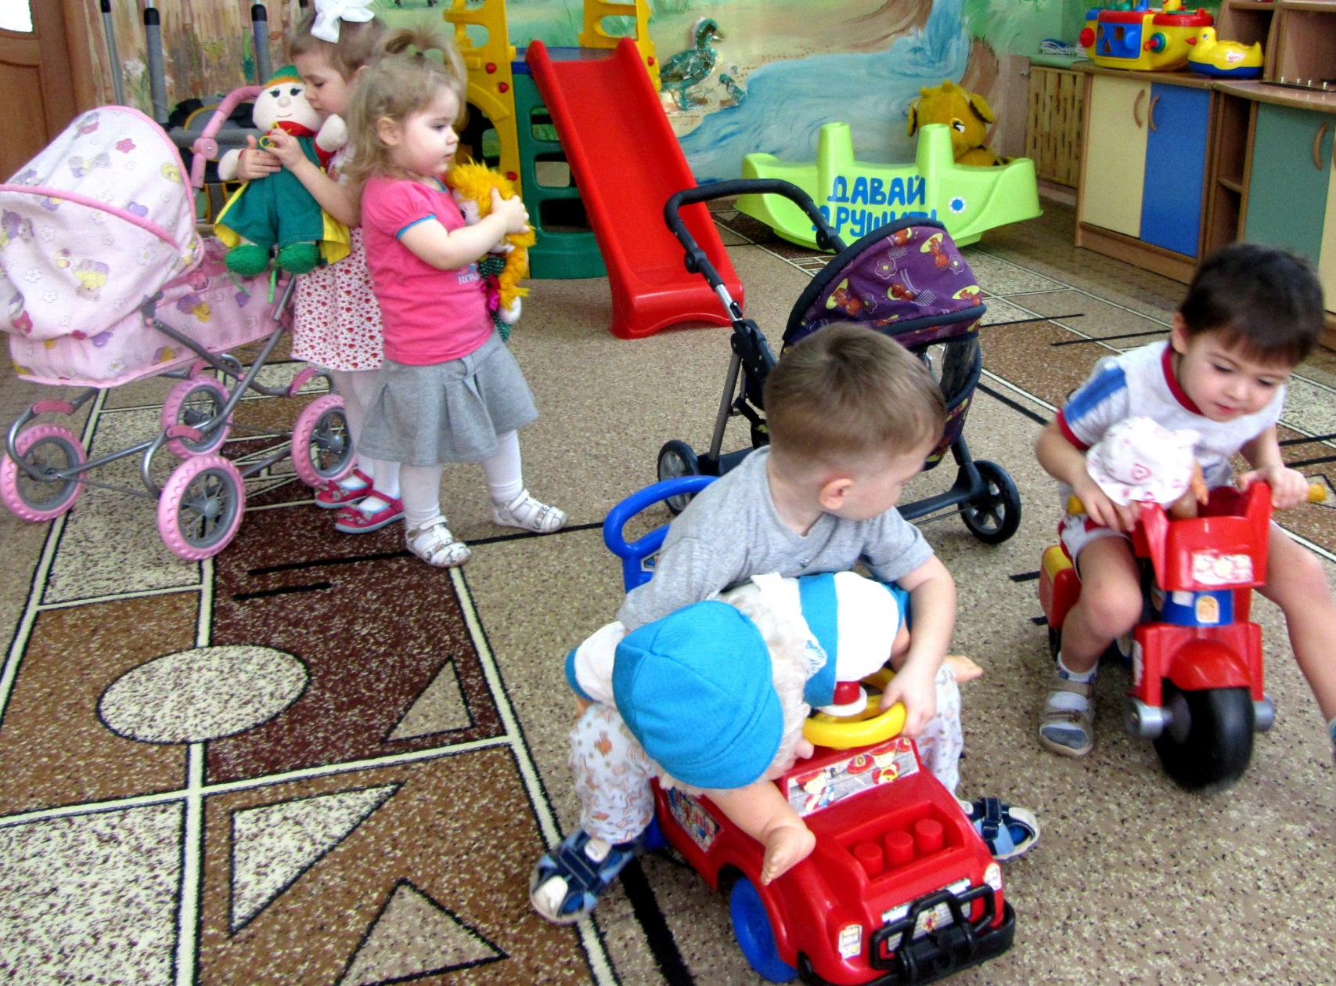
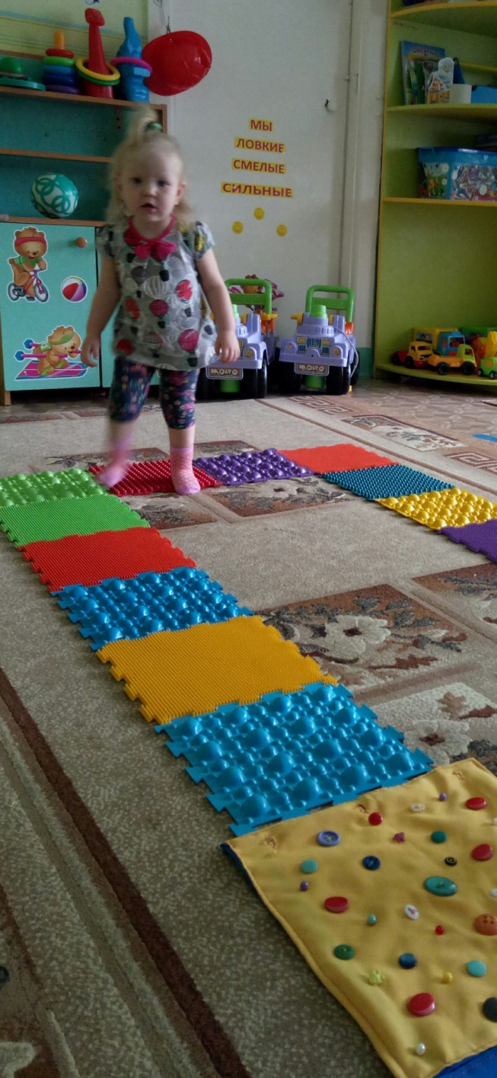
двигательная деятельность детей по самостоятельному выбору.

Slide 15
Условия для благополучного психоэмоционального развития: Деятельность, организуемая с детьми раннего возраста в комнате сенсорного развития и психологической разгрузки направлена - на улучшение эмоционального состояния воспитанников; - снижение тревожности и агрессивности; - снятие мышечного и психоэмоционального напряжения; - создание чувства безопасности и защищенности; - активизацию мозговой деятельности и развитие познавательных процессов детей.

Slide 16
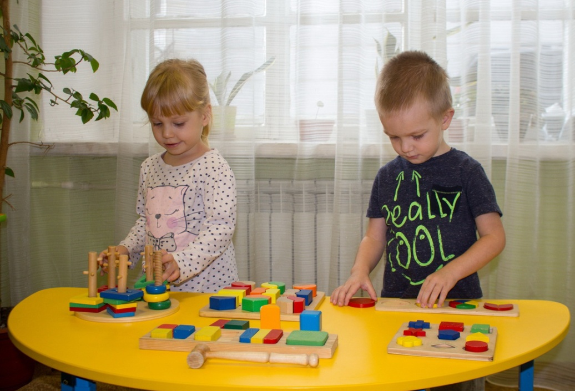
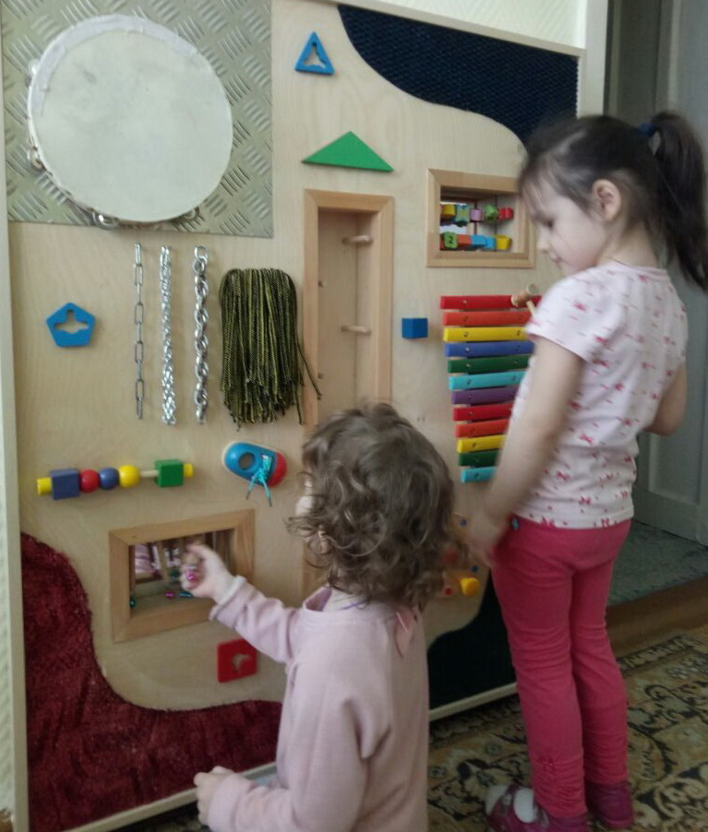
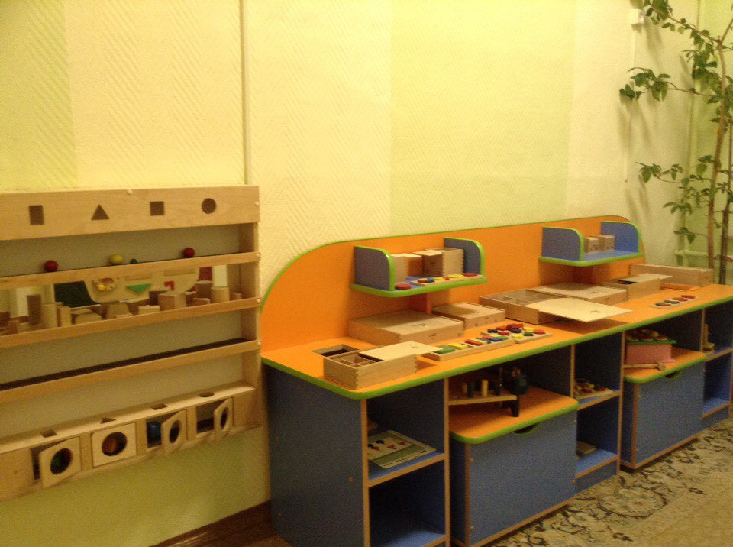
Сенсорная зона

Slide 17
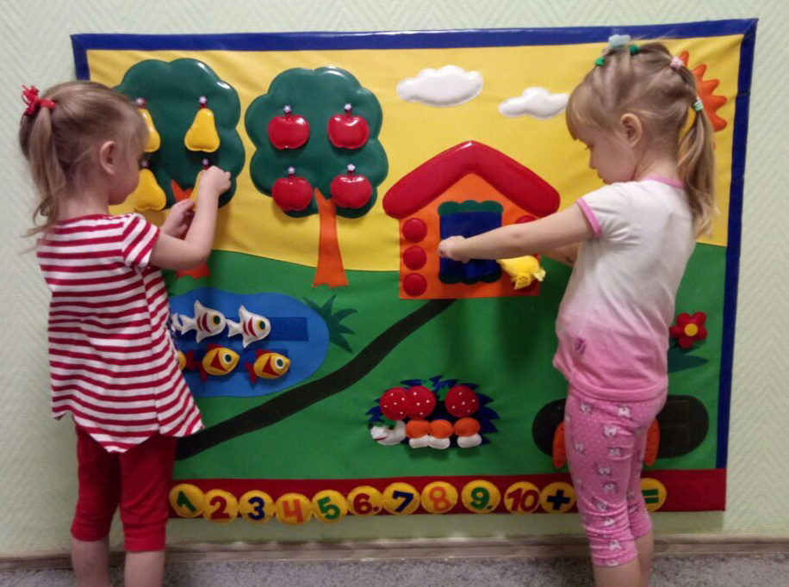
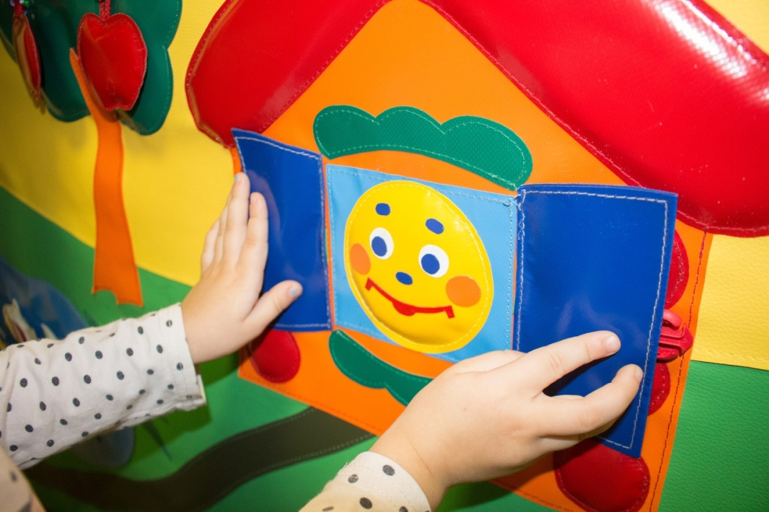
Зона развития
настенное панно

Slide 18
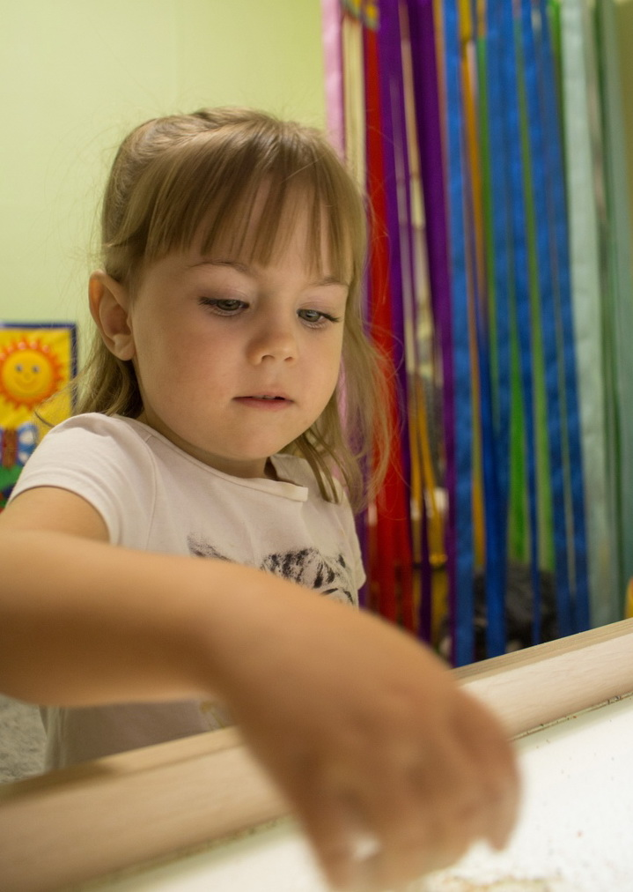
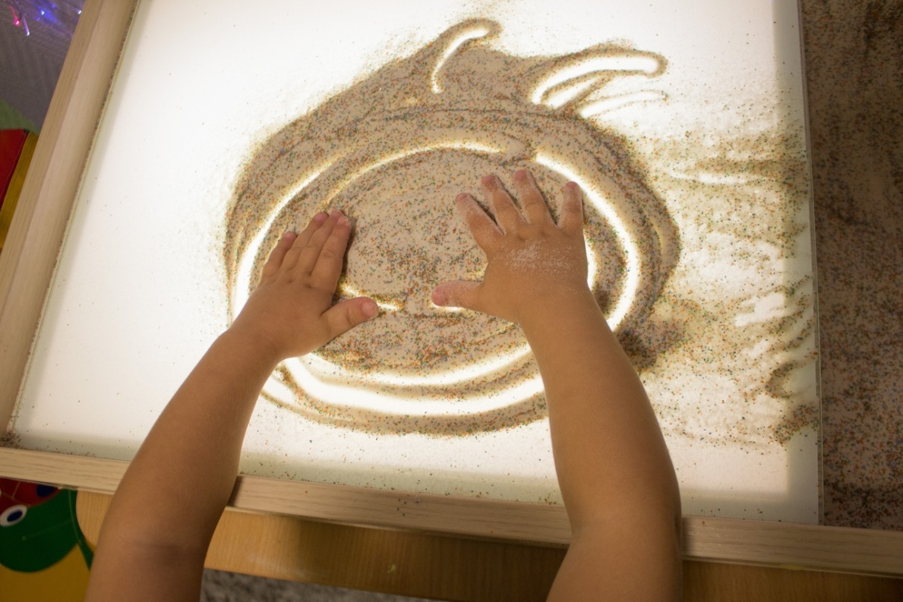
световой планшет для рисования песком

Slide 19
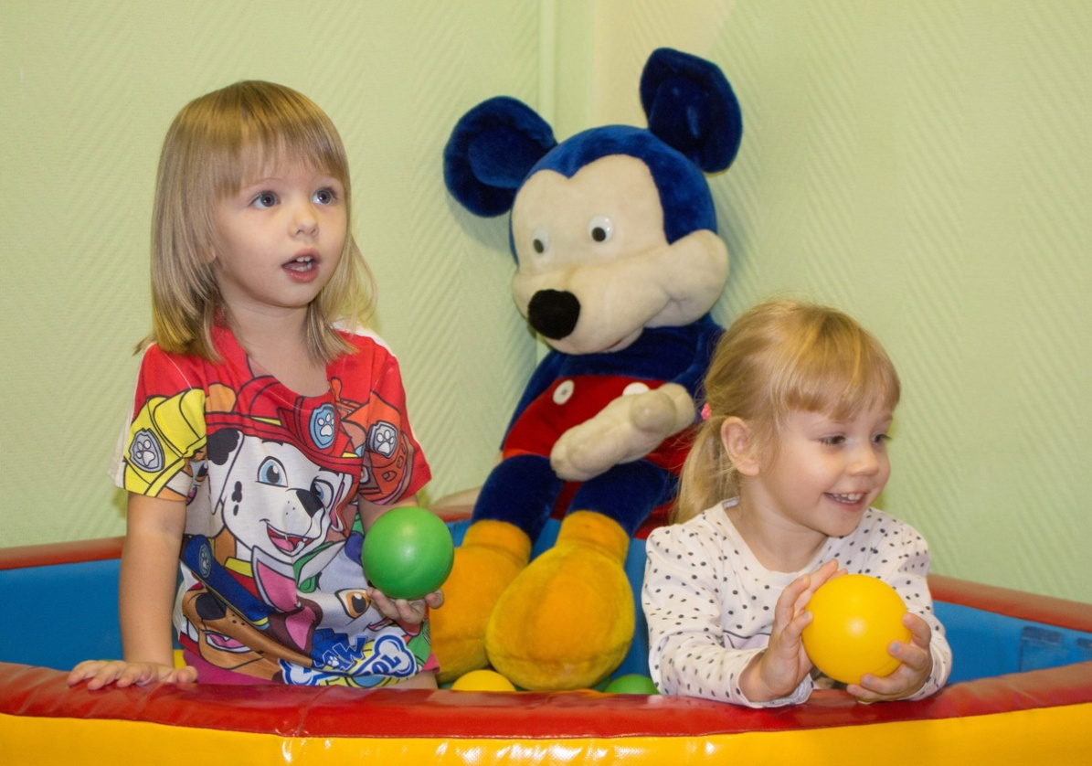
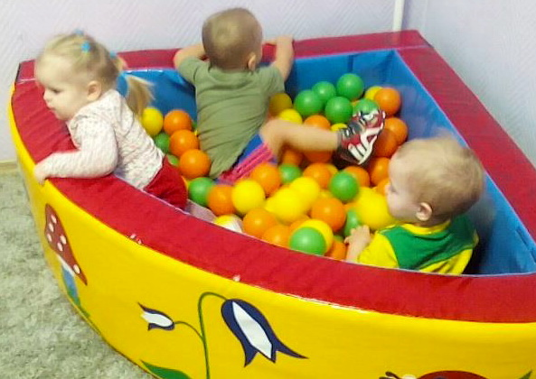
Зона релаксации интерактивный сухой бассейн

Slide 20
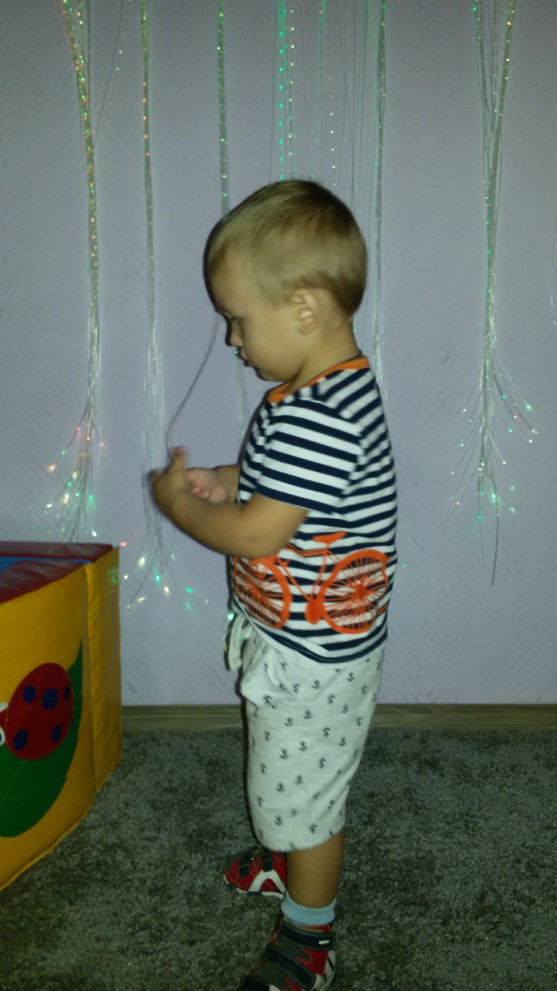
водопад фибероптических волокон, светильник «Ночное небо»,

Slide 21
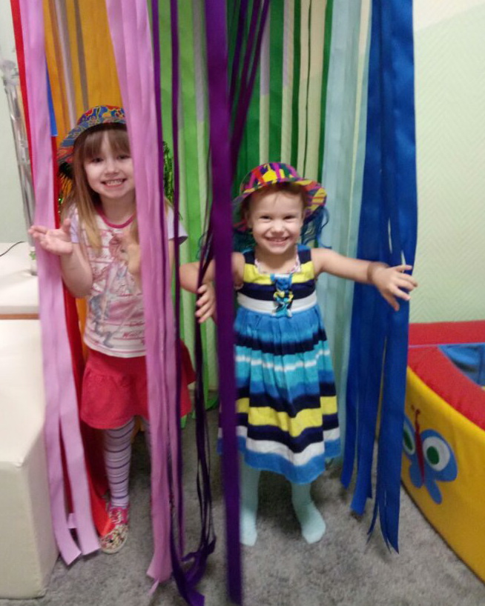
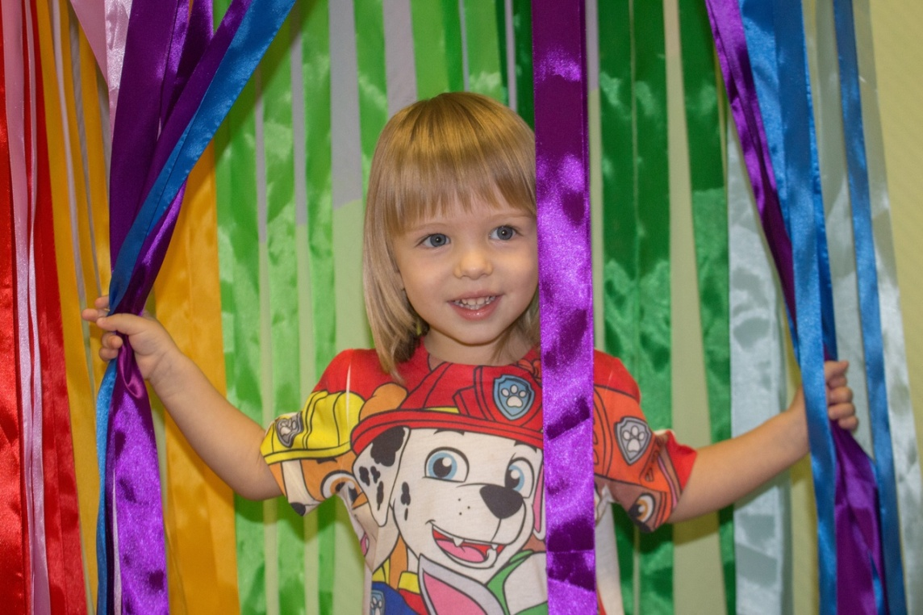
сухой душ

Slide 22
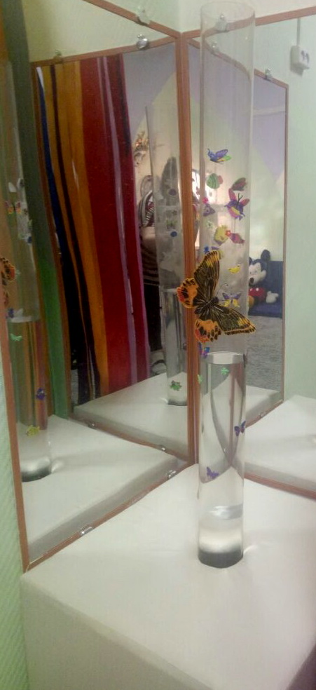
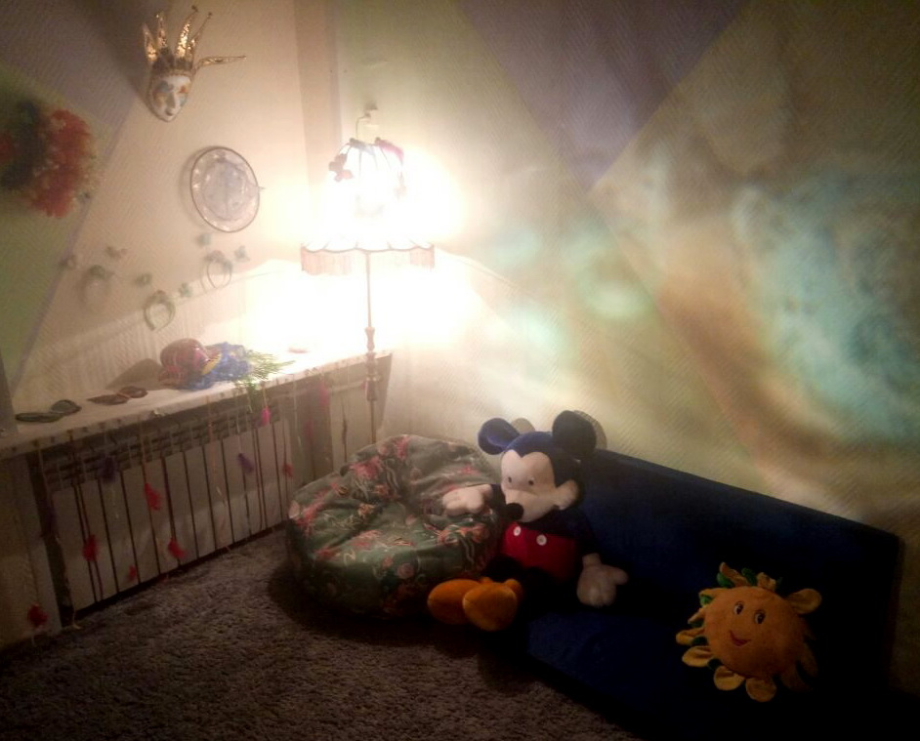
воздушно-пузырьковая колонна с рыбками, разнообразные волшебные предметы, мягкие модули, кресло-груша и диван-трансформер

Slide 23
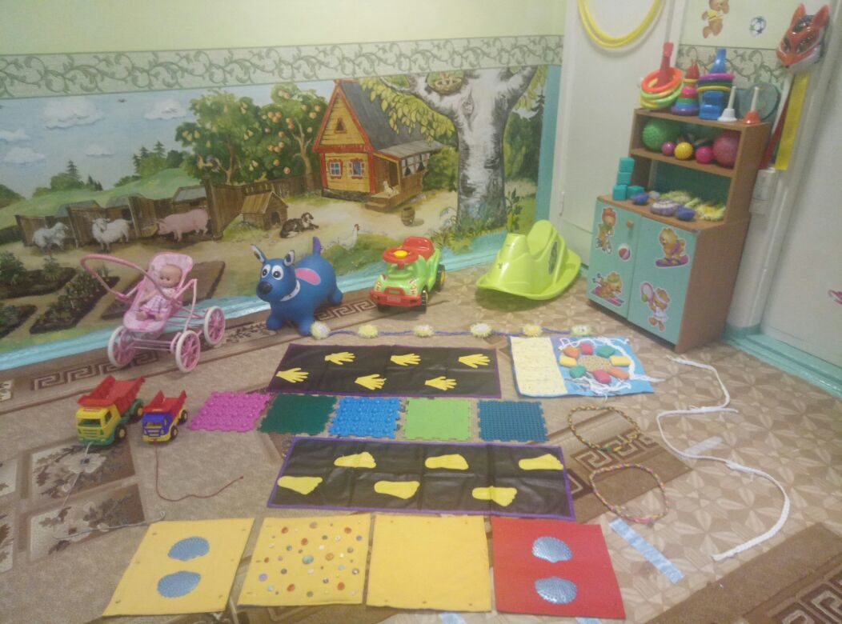
Центр двигательной активности

Slide 24
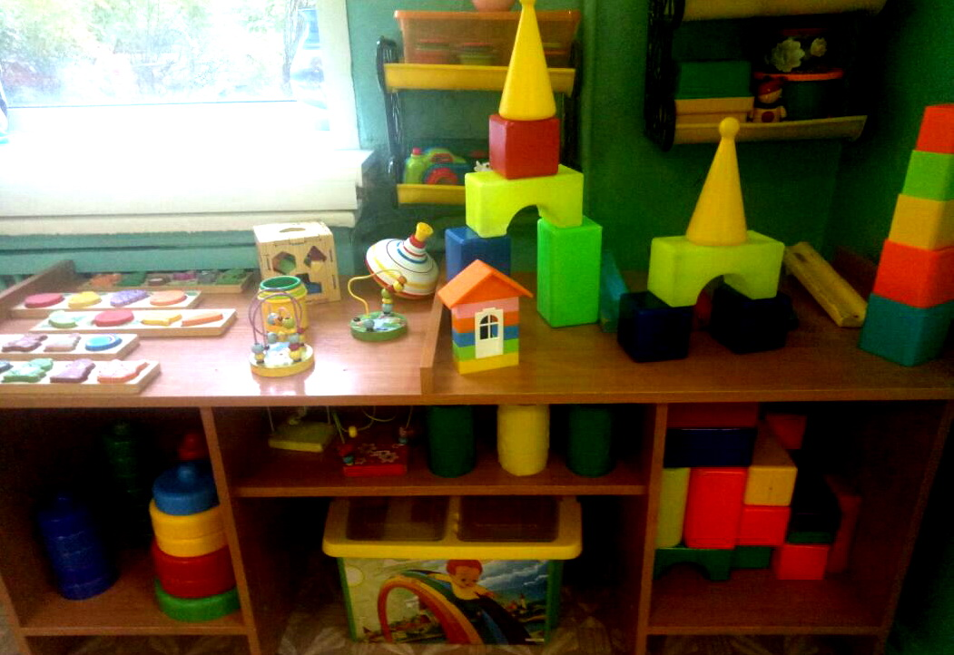
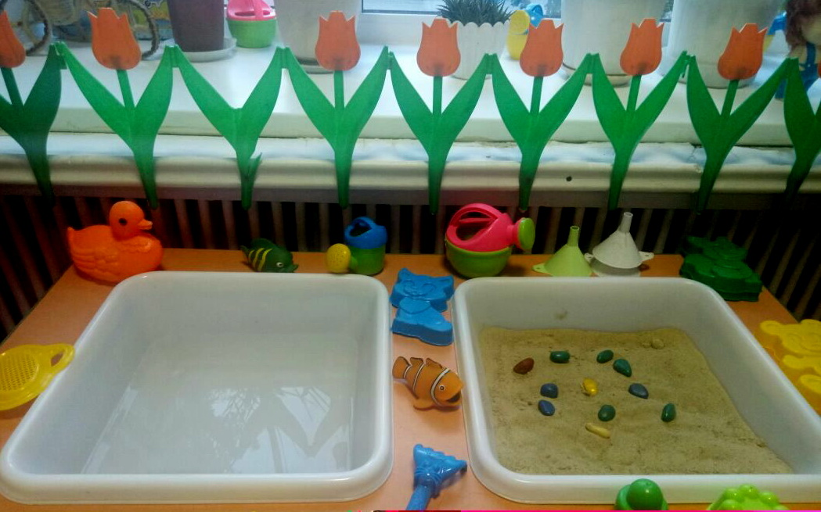
Сенсомоторный центр, центр игры с песком, водой и природными материалами

Slide 25
Результаты мониторинга воспитательно-оздоровительной деятельности с детьми раннего возраста
1 – количество детей раннего возраста
с легкой степенью адаптации
1
46%
48%
8,9
2 – количество детей раннего возраста
с высоким уровнем развития
двигательных навыков
9,49
48,9%
3
46,3%
2
3 – количество пропусков по болезни
одним ребенком в год
2017 год
2018 год

Slide 26
Снижение уровня заболеваемости среди воспитанников раннего возраста
Успешное обогащение двигательного опыта детей раннего возраста в разных видах двигательной активности
Увеличение числа воспитанников с легкой степенью адаптации к условиям ДОО
Результаты

Slide 27
Литература: 1. Алямовская В.Г. Ясли – это серьезно.– М.: ЛИНКА-ПРЕСС ,1999. 2. Васильева Н.В. Как вырастить ребенка здоровым и ловким. М., 2003. 3. Голицына Н.С., Шумова И.М. «Воспитание основ здорового образа жизни у малышей» Москва ООО Издательство «Скрипторий 2003», 2007г. 4. Меремьянина О.Р. ФГОС. Или все ответы на вопрос «Как планировать образовательную деятельность с детьми?»: методические рекомендации/автор-сост. О.Р. Меремьянина. – Барнаул: Концепт, 2015. – 64с. 5. Печора К.Л., Пантюхина Г.В. Дети раннего возраста в дошкольных учреждениях - М.: Владос, 2007, - 176с.

Slide 28
Спасибо за внимание!

